Slide 1
Ivanovo State University of Chemistry and Technology Презентация по дисциплине : “English language” на тему : “ХимТех”
Студент : Пухова Кристина Алексеевна, 1 курс, группа №42
Преподаватель : Малкова Юлия Леонидовна
г. Иваново, 2020

Slide 2
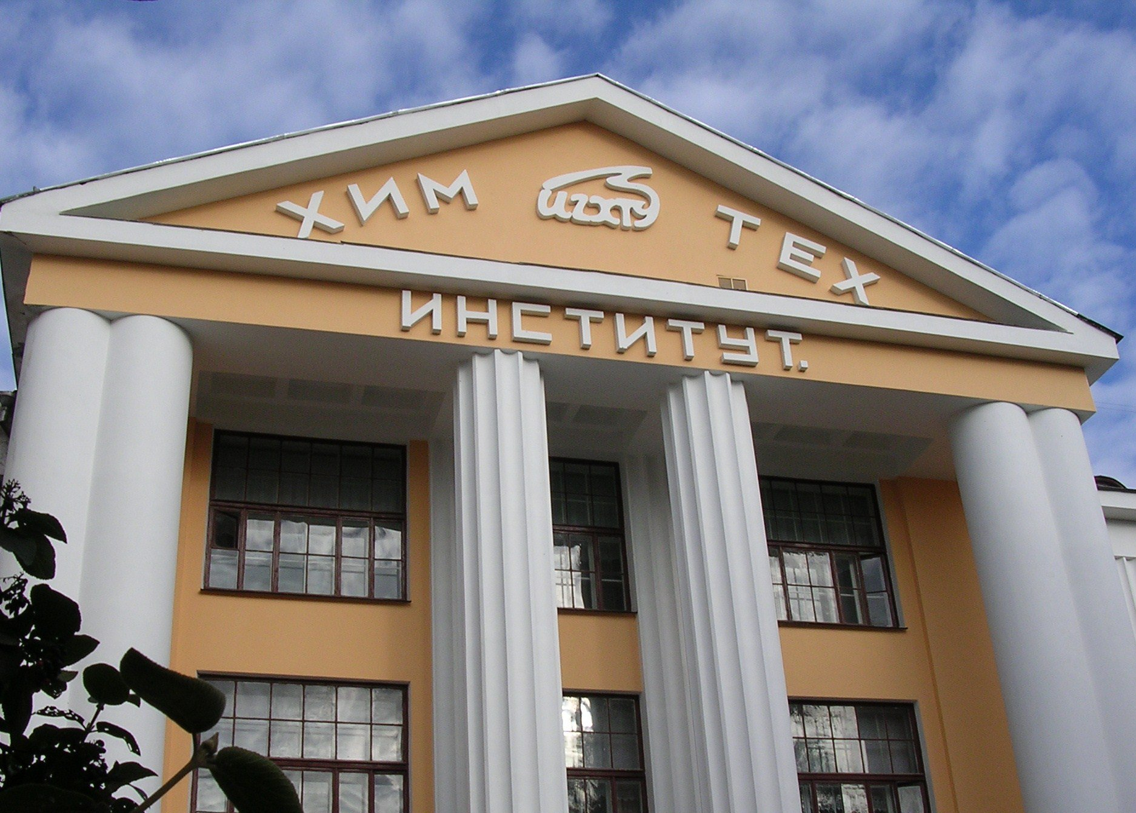
Ivanovo State University of Chemistry and Technology

Slide 3
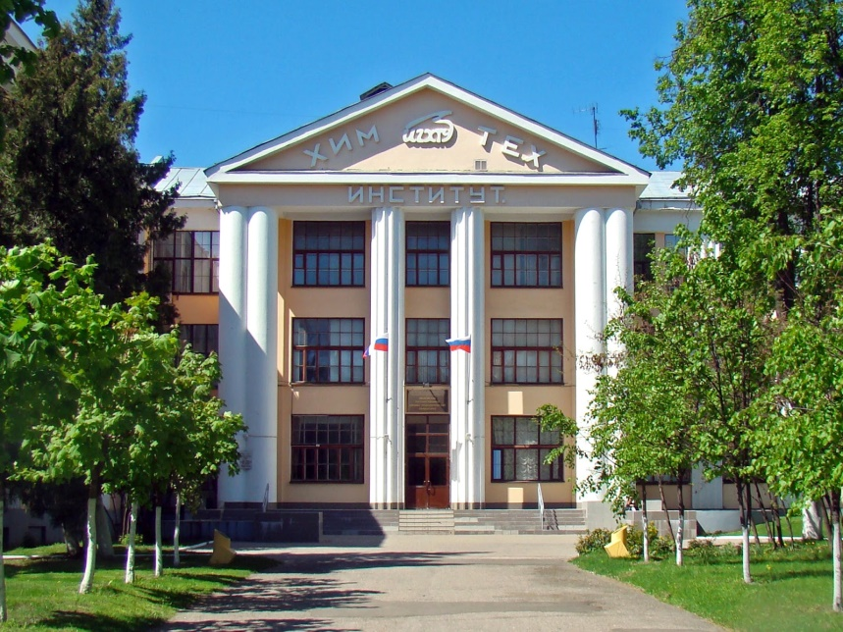
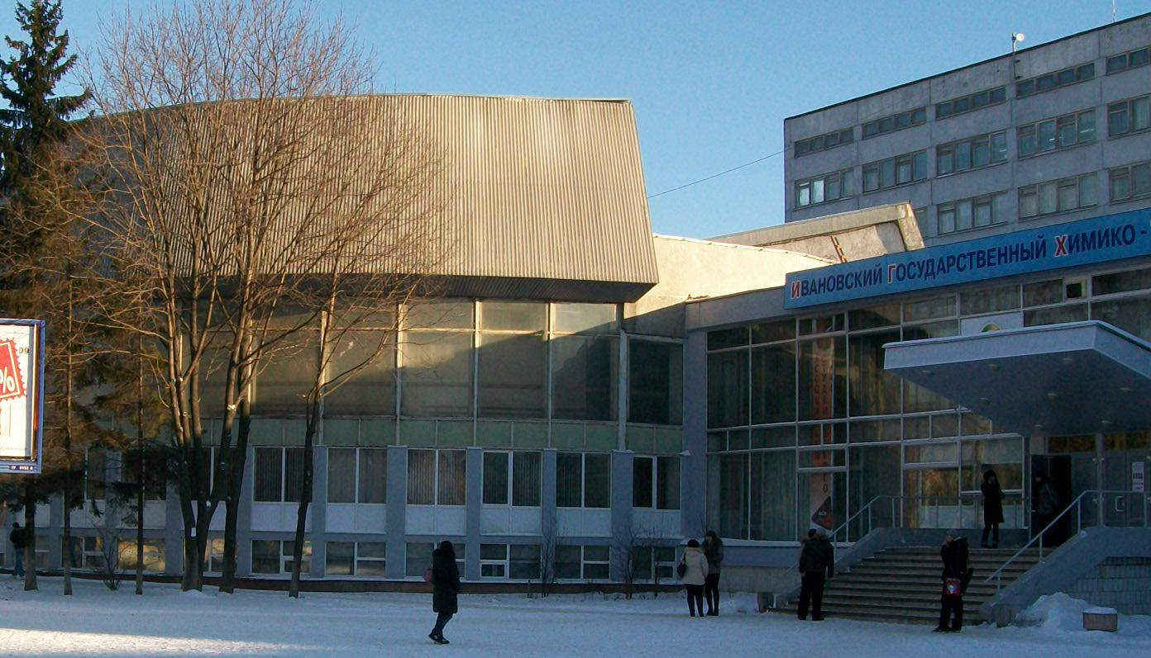
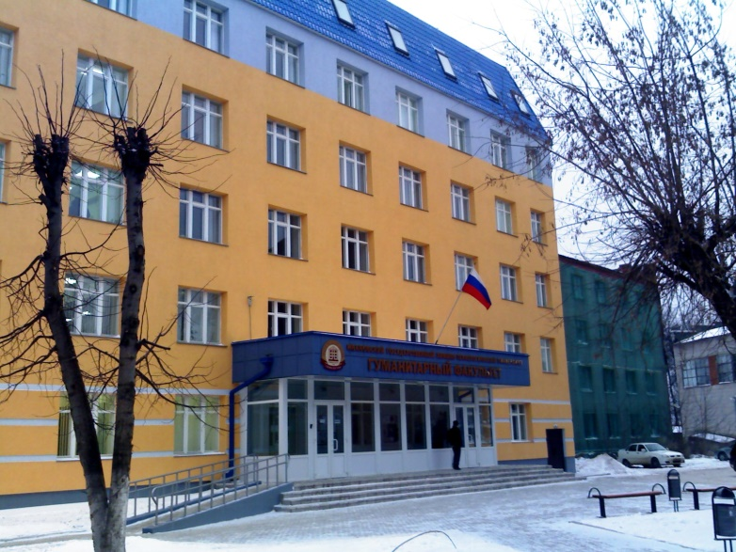
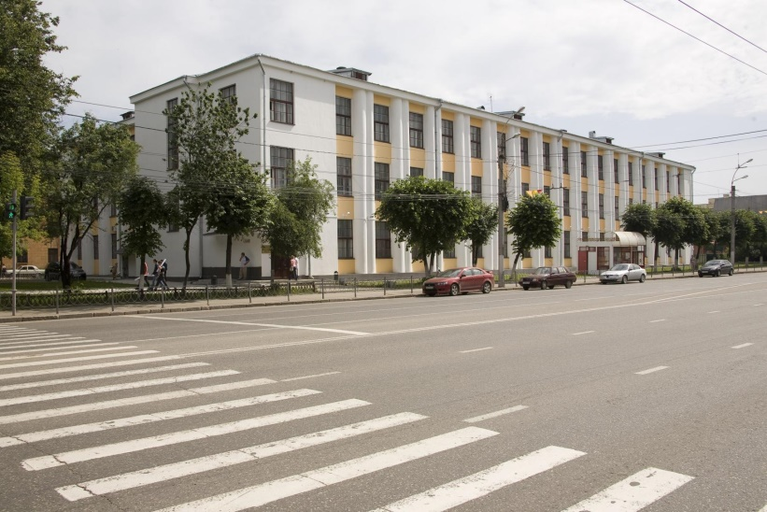
Four buildings of the Institute

Slide 4
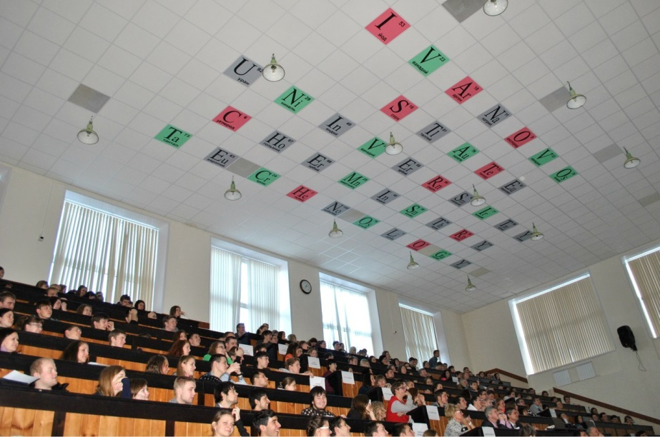
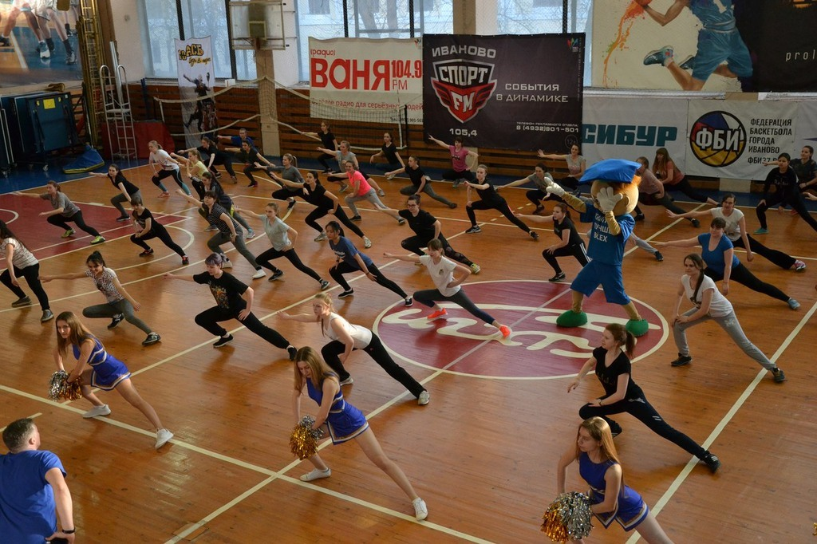
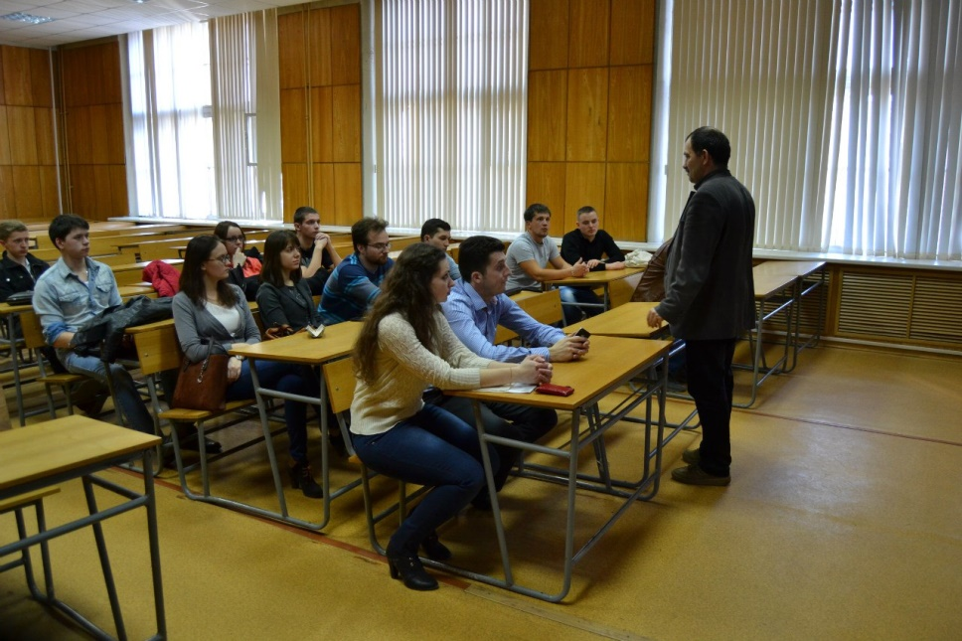
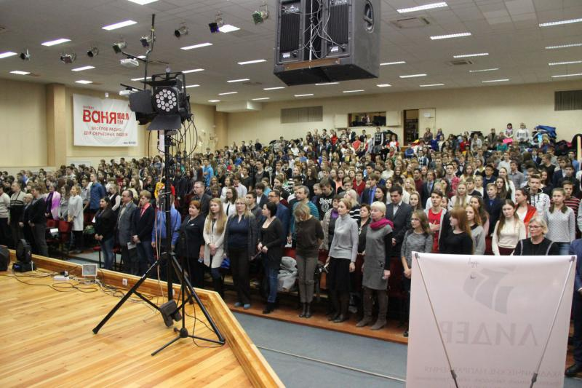

Slide 5
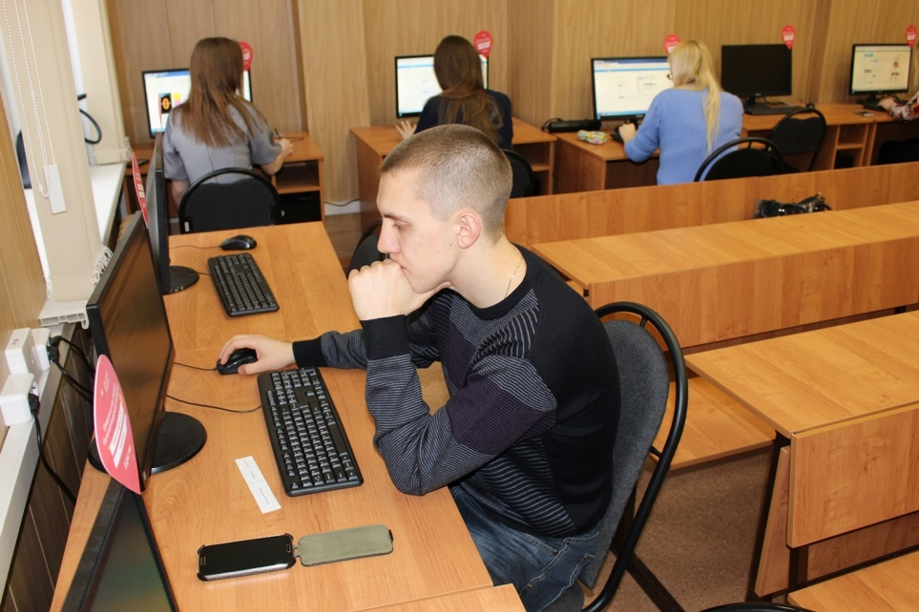
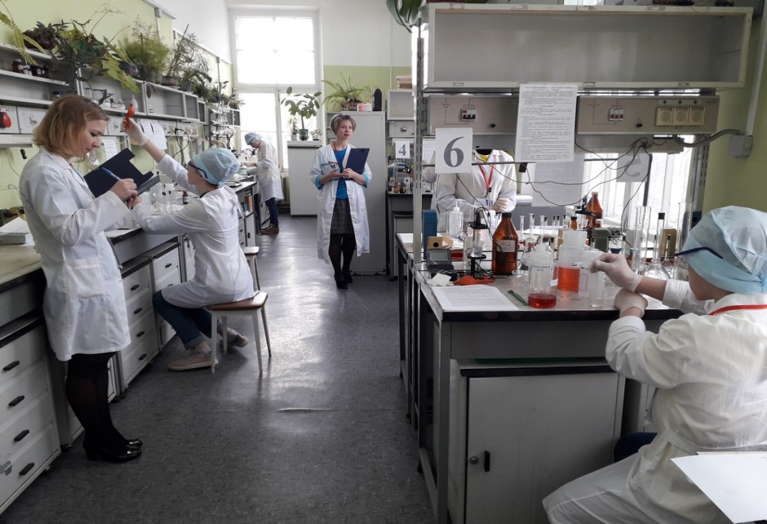
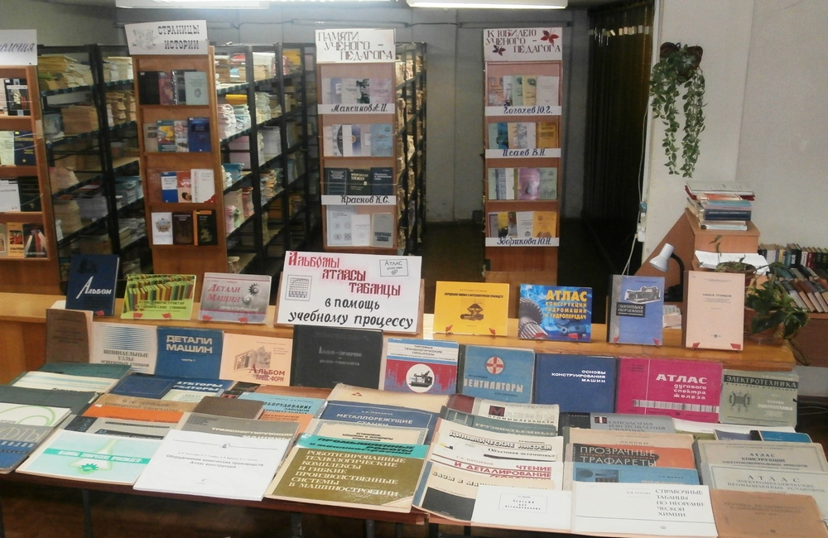
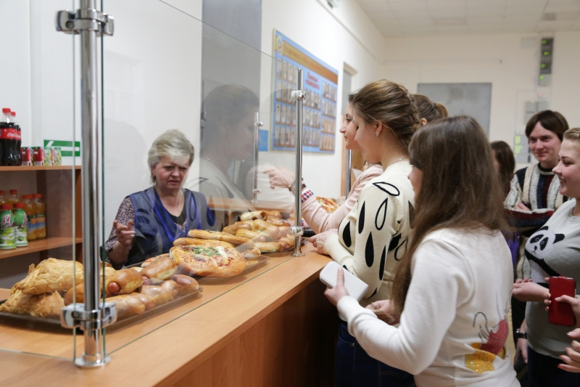

Slide 6
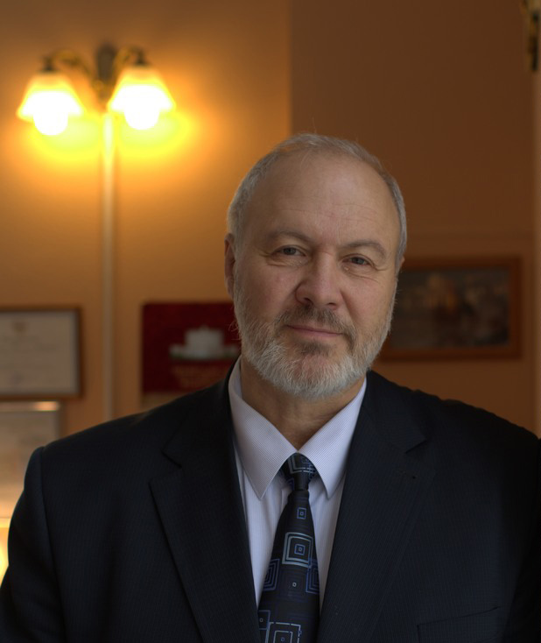
Head of the Institute-rector Butman M. F.

Slide 7
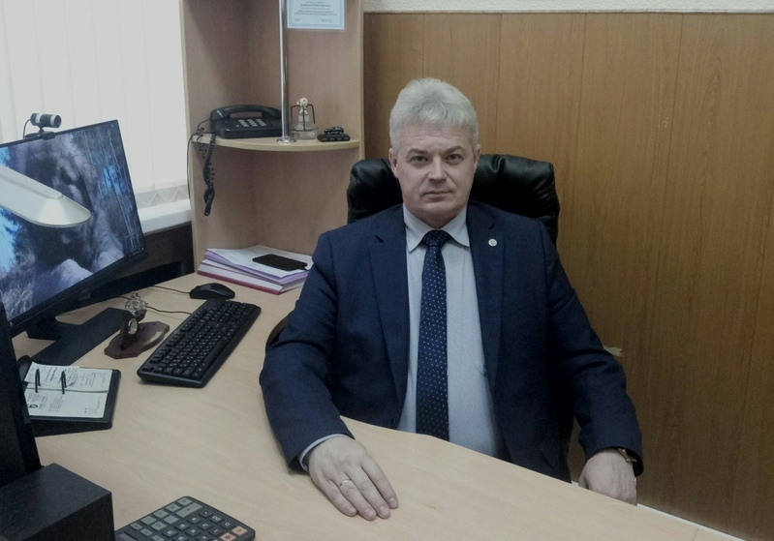
Dean Gramenitskii P. N.

Slide 8




Faculties

Slide 9
Thank you for your attention

